Slide 1
Esercitazione 7: Java RMI e Riferimenti Remoti
JAVA
HTML
C++
PHP
Soluzione di: Francesco Ciampana, Francesco Scavello, Alessio Troffei, Vladyslav Tymofieiev

Slide 2
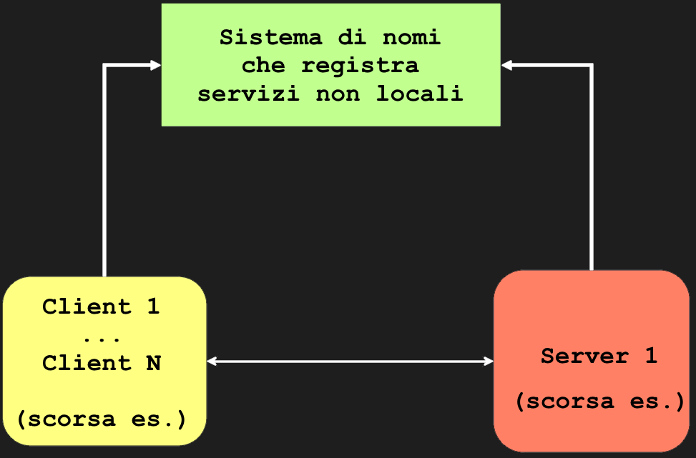
Esercitazione 7: Java RMI e Riferimenti Remoti
Analisi del problema…
L’esercitazione consiste nell’andare a progettare un servizio di nomi RegistryRemoto, che sia capace di facilitare l’interazione tra clienti e servitori.

Slide 3
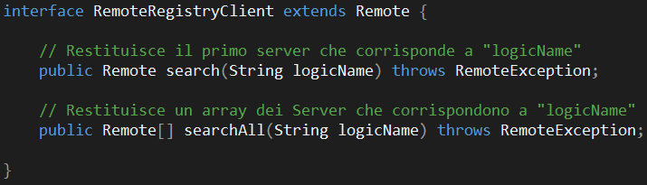
Esercitazione 7: Java RMI e Riferimenti Remoti
Uno sguardo al codice…
Interfacce remote
RemoteRegistryClient: questa interfaccia remotizzabile mette a disposizione i seguenti metodi:

Slide 4
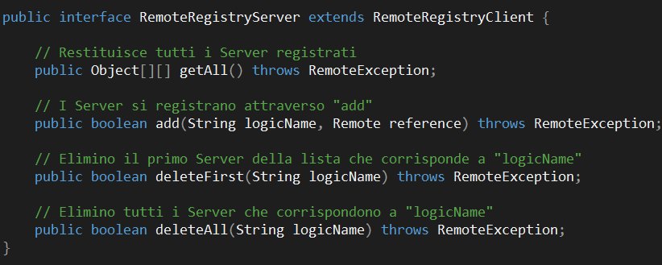
Esercitazione 7: Java RMI e Riferimenti Remoti
Uno sguardo al codice…
Interfacce remote
RemoteRegistryServer: questa interfaccia remotizzabile estende RemoteRegistryClient e mette a disposizione i seguenti metodi:

Slide 5
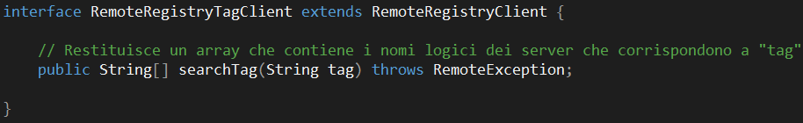
Esercitazione 7: Java RMI e Riferimenti Remoti
Uno sguardo al codice…
Interfacce remote
RemoteRegistryTagClient: questa interfaccia remotizzabile estende RemoteRegistryClient e mette a disposizione i seguenti metodi:

Slide 6
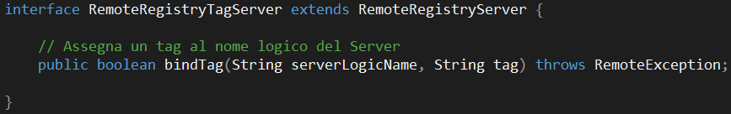
Esercitazione 7: Java RMI e Riferimenti Remoti
Uno sguardo al codice…
Interfacce remote
RemoteRegistryTagServer: questa interfaccia remotizzabile estende RemoteRegistryServer e mette a disposizione i seguenti metodi:

Slide 7
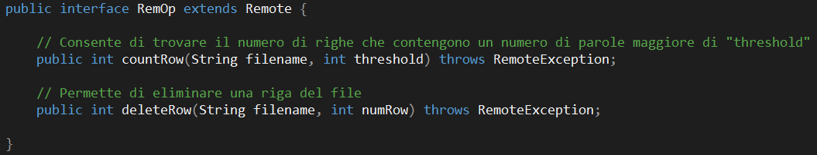
Esercitazione 7: Java RMI e Riferimenti Remoti
Uno sguardo al codice…
Interfacce remote
RemOp: questa interfaccia remotizzabile è riutilizzata dalla scorsa esercitazione, mette a disposizione i seguenti metodi:

Slide 8
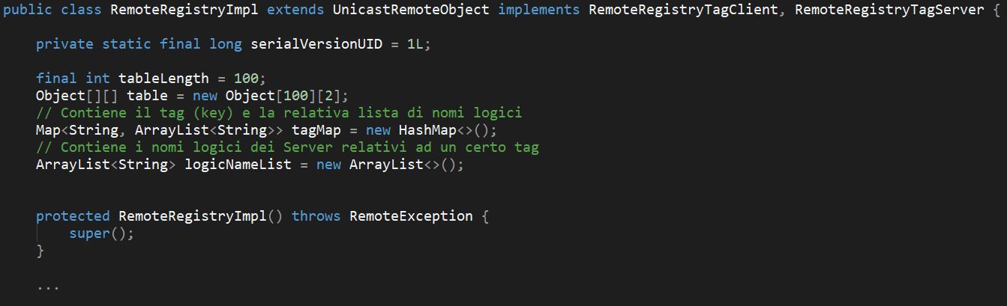
Esercitazione 7: Java RMI e Riferimenti Remoti
Uno sguardo al codice…
RemoteRegistryImpl
RemoteRegistryImpl: questa classe implementa le interface:
RemoteRegistryTagClient
RemoteRegistryTagServer
definendo i vari metodi da esse contenuti. Abbiamo deciso di utilizzare una HashMap per contenere il nome logico del Server e la relativa lista dei tag (che viene implementata come ArrayList).

Slide 9
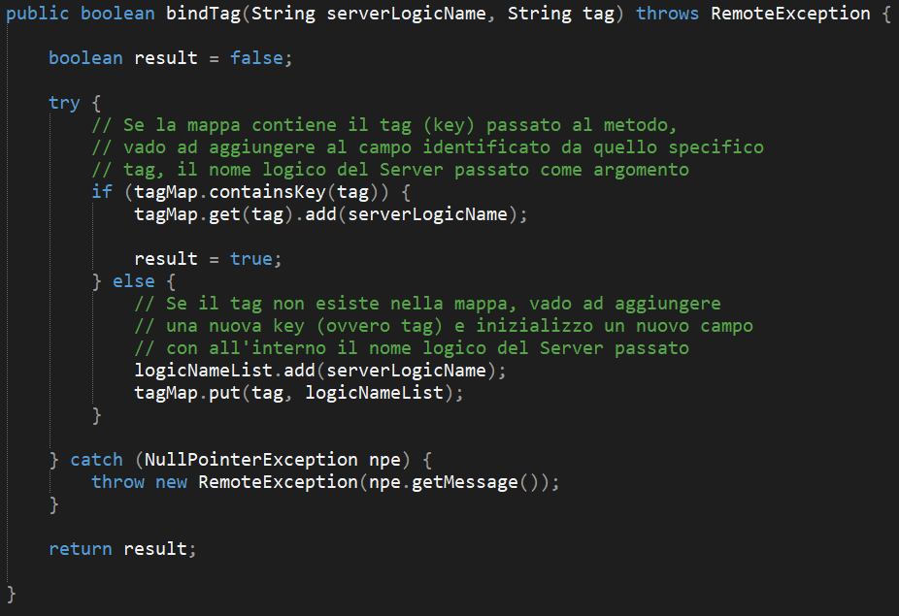
Esercitazione 7: Java RMI e Riferimenti Remoti
Uno sguardo al codice…
RemoteRegistryImpl
Metodo bindTag(): viene utilizzato per aggiungere ad un certo tag, un nome logico di un Server:

Slide 10
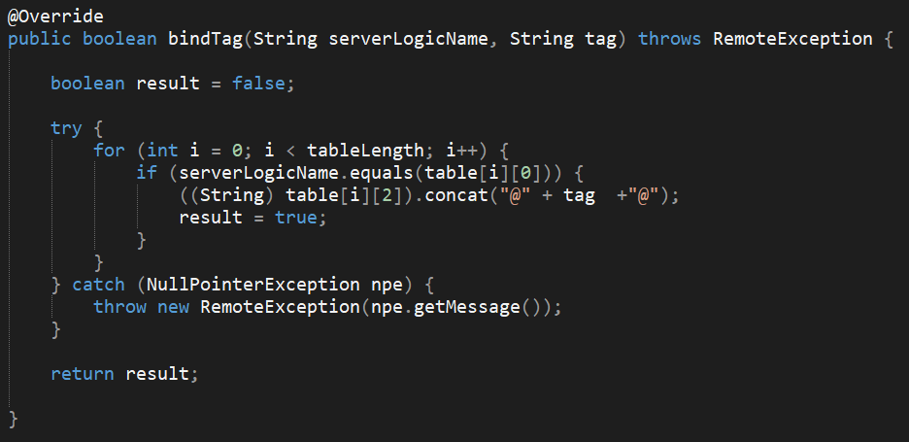
Esercitazione 7: Java RMI e Riferimenti Remoti
Uno sguardo al codice…
RemoteRegistryImpl
Metodo bindTag() con matrici : variante del metodo precedente:

Slide 11
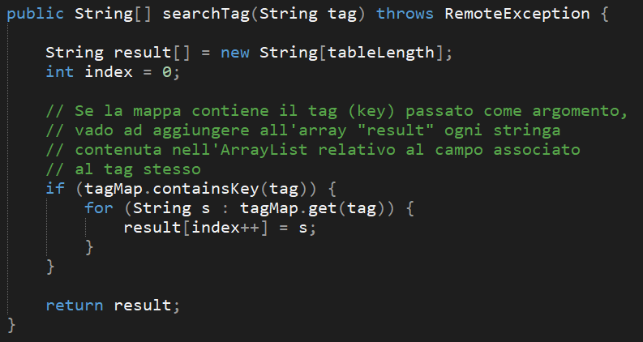
Esercitazione 7: Java RMI e Riferimenti Remoti
Uno sguardo al codice…
RemoteRegistryImpl
Metodo searchTag(): viene utilizzato per cercare il tag nella mappa e per restituire un array contenente i vari nomi logici dei Server associate al tag stesso:

Slide 12
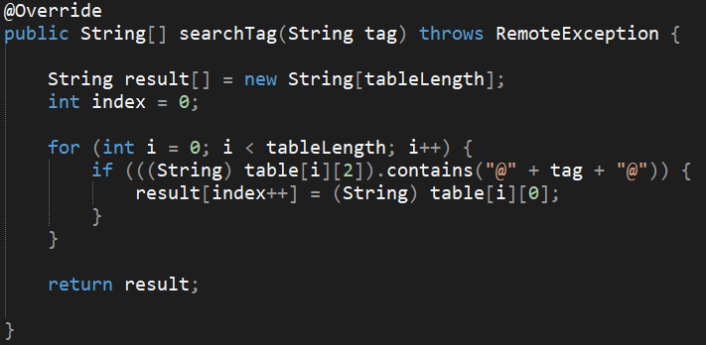
Esercitazione 7: Java RMI e Riferimenti Remoti
Uno sguardo al codice…
RemoteRegistryImpl
Metodo searchTag() con matrici:Variante del metodo precedente:

Slide 13
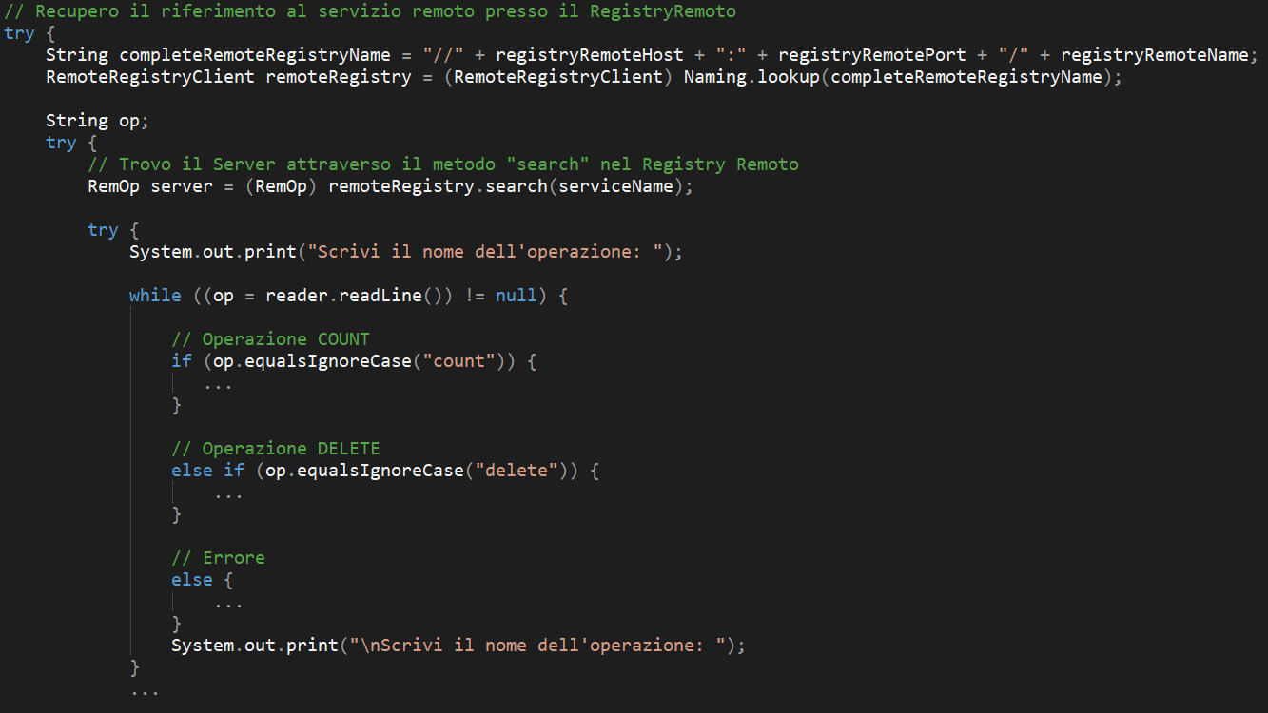
Esercitazione 7: Java RMI e Riferimenti Remoti
Uno sguardo al codice…
Client
Interpella il registry remoto per cercare il nome del servizio di cui ha bisogno;
Riceve il riferimento al Server e lo contatta;

Slide 14
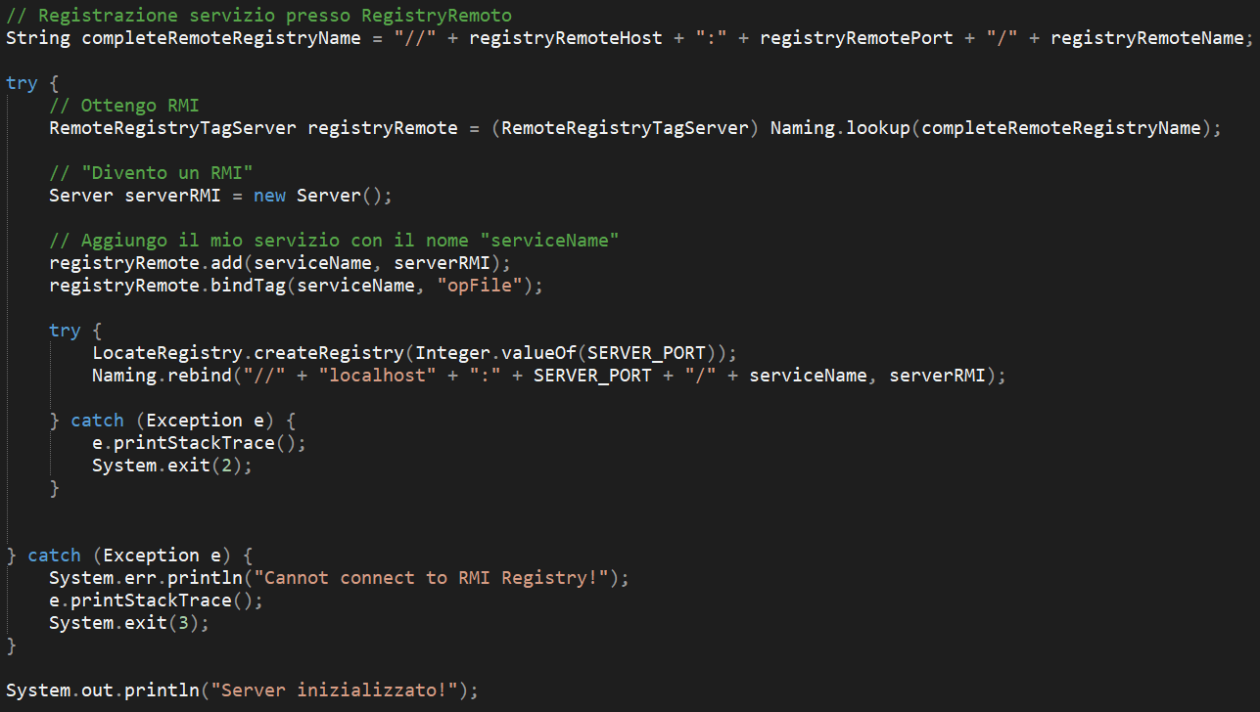
Esercitazione 7: Java RMI e Riferimenti Remoti
Uno sguardo al codice…
Server
Il Server contatta il registry remoto;
Si registra a quest’ultimo;
Crea il RMI Registry sulla propria macchina;
Fa il Naming.Rebind per mostrare i propri metodi ai Client che lo chiamano;

Slide 15
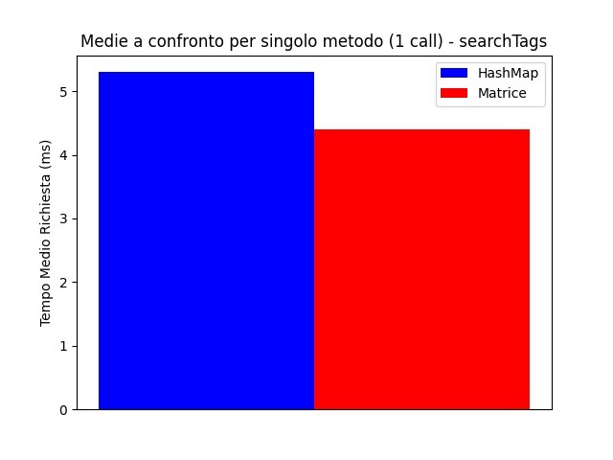
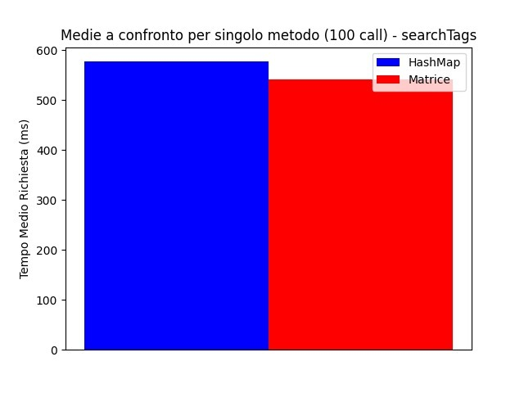
Esercitazione 7: Java RMI e Riferimenti Remoti
Grafici tempi di risposta
Tempo medio di risposta 1 chiamata del metodo
Tempo medio di risposta 100 chiamate del metodo

Slide 16
Esercitazione 7: Java RMI e Riferimenti Remoti
Grazie per l’attenzione!
Soluzione di: Francesco Ciampana, Francesco Scavello, Alessio Troffei, Vladyslav Tymofieiev

